Slide 1



КЕАҚ «Д. Серікбаев атындағы Шығыс Қазақстан техникалық университеті»
Цифрлық технологиялар және жасанды интеллект мектебі
«ӨНДІРІС ҮДЕРІСІН АВТОМАТТАНДЫРУ» пәні бойынша
лекциялар курсы
4 - ЛЕКЦИЯ
Цифрлық технологиялар және жасанды интеллект мектебінің қауымдастырылған профессоры АЛИБЕККЫЗЫ К.
Өскемен, 2024 г.

Slide 2
4 ЛЕКЦИЯ - Процесті автоматтандыру құралдары туралы жалпы мәліметтер
Дәріс мақсаты: технологиялық процестерді автоматтандыру құралдары туралы ақпарат алу.
Дәріс мазмұны: аспаптарды, автоматты реттегіштерді және басқару заңдарын зерттеу.
4.1 Технологиялық процестерді автоматтандыру құрылғылары мен құралдары туралы жалпы мәліметтер
Функционалдық құрылым бірнеше тармақтардан тұрады. Ауыл шаруашылығы өндірісінде кең тараған электр саласының функционалдық құрылымы 4.1-суретте көрсетілген.
2

Slide 3
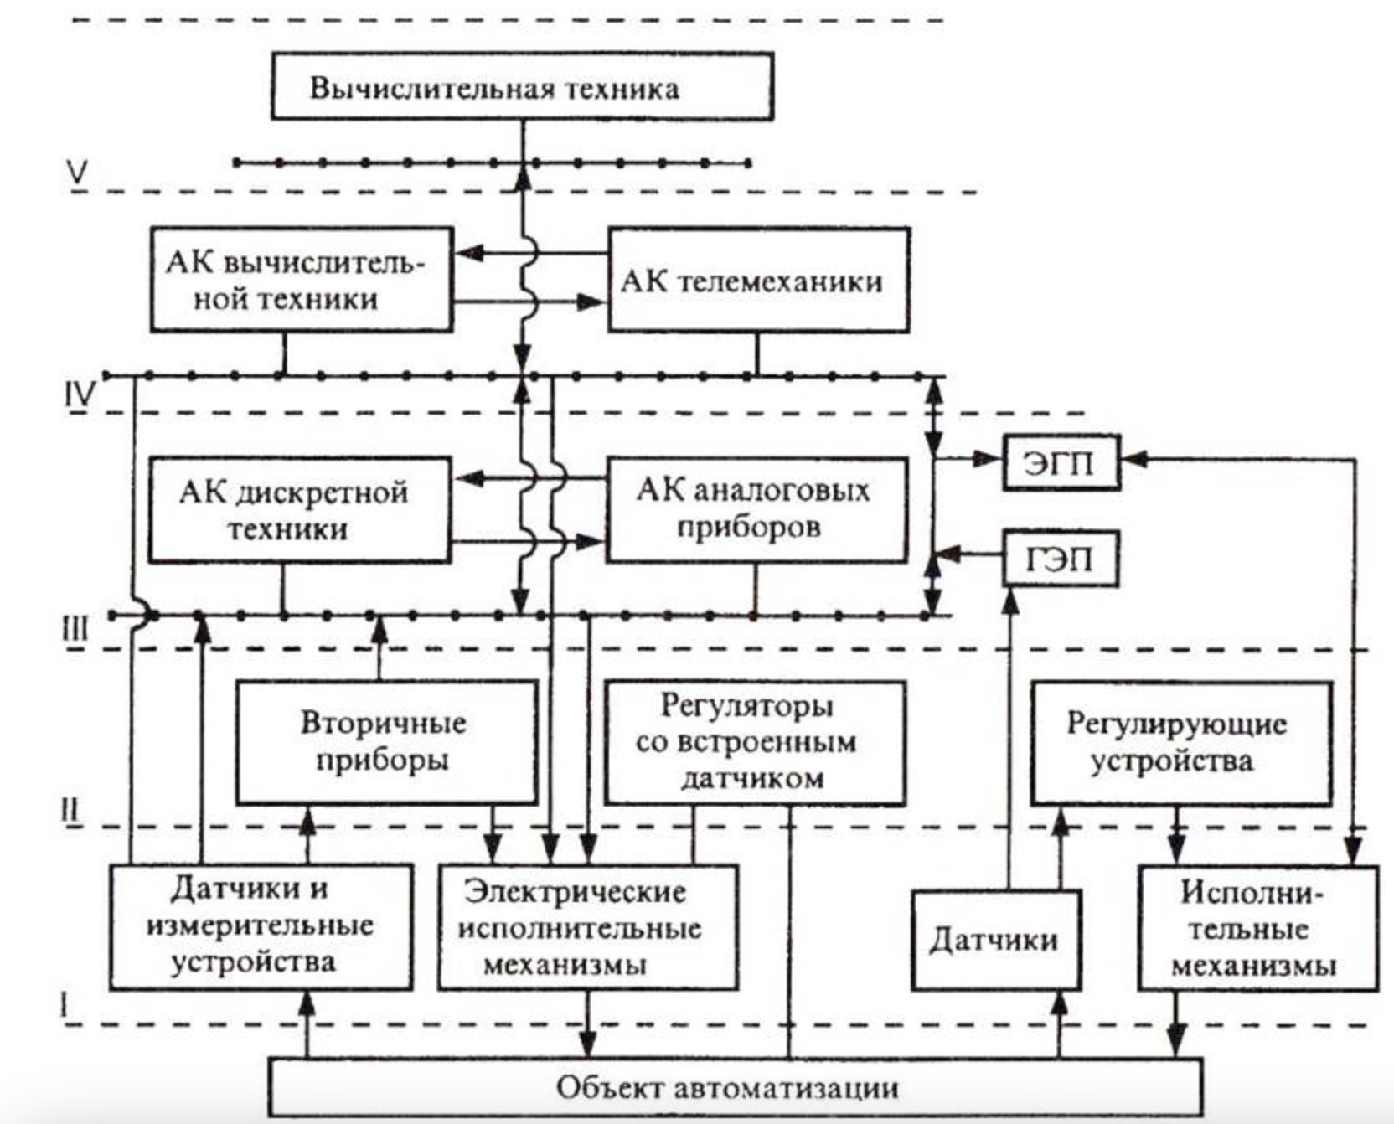
4.1 сурет - Электр тармағының функционалдық құрылымы: АК - агрегаттық кешен
3

Slide 4
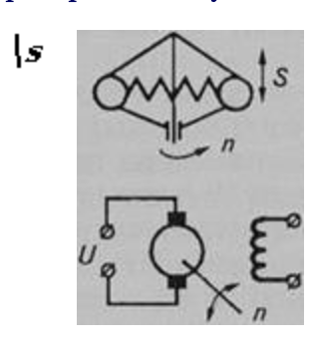
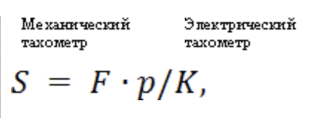
4.2 Түрлендіргіштер мен құрылғылар
Қысым мен вакуумды өлшеу негізінен өлшенетін параметрдің мәніне пропорционалды шамаға деформацияланатын немесе қозғалатын механикалық құрылғылардың (серіппелер, мембраналар, сильфондар) көмегімен жүзеге асырылады.
Осы типтегі құрылғылардың статикалық сипаттамалары:
мұндағы F – серпімді элементтің эквиваленттік ауданы, м2;
p - реттелетін қысым, Н/м2;
K – серпімді элементтің қаттылығы, м/Н.
4

Slide 5
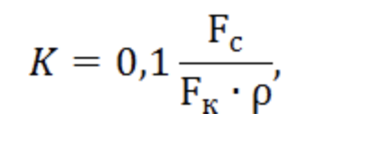
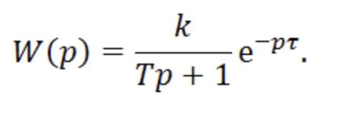
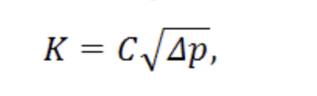
Механикалық қысым өлшегіштердің динамикалық сипаттамалары инерцияның немесе егер қозғалатын бөліктердің массасы маңызды болса, тербелмелі буынның беріліс функциясымен (TF) сипатталады.
Инерциялық буынның уақыт константасы T=η/K, мұндағы η – қысымы N с/м2 өлшенетін ортаның үйкеліс коэффициенті.
мұндағы F_{c} және F_{к} - ыдыстың аудандары және қоңырау қабырғалары, м²;
ρ—сұйықтықтың тығыздығы, кг/м³.
Динамикалық тұрғыдан алғанда, жалпы типтегі температура өлшегіштерінің беріліс функцияларын тізбектей қосылған инерциялық және баяу байланыстар арқылы жақындатуға болады:
Динамикалық тұрғыдан алғанда деңгей өлшегіштер тербелмелі буындарға немесе инерциясыз байланыстарға W(p) = S(p)/h(p) = Kh конверсия коэффициенті K құрылғының конструкциясымен анықталады.
Ағын масса (т, кг/с) немесе көлем (V, м3/с) бірліктерімен өлшенеді. Олардың арасындағы байланыс m = Kρ қатынасымен анықталады, мұндағы ρ – өлшенетін ортаның тығыздығы, кг/м3.
Шығын өлшегіштің бұл түрі дроссельдік шығын өлшегіш деп аталады. Динамикалық мағынада ол конверсия коэффициенті бар инерциясыз байланысқа тең:
мұндағы С - коэффициент, оның мәні шектеу құрылғысының геометриялық пішіні мен өлшемдеріне, құбырдың диаметріне және өлшенетін ортаның тығыздығына байланысты.
5

Slide 6
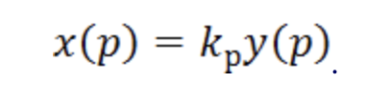
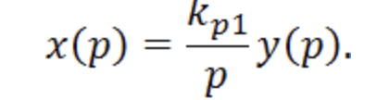
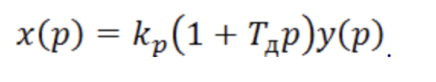
4.3 Автоматты реттегіштер
Бақыланатын айнымалының ағымдағы және белгіленген мәндері арасындағы айырмашылықты қабылдайтын және оны реттеушіге енгізілген реттеу заңына сәйкес RO әсеріне түрлендіретін құрылғы автоматты реттегіш деп аталады. Реттегіштердің негізгі түрлері позициялық және үздіксіз. Соңғылары, өз кезегінде, пропорционалды (Р), пропорционалды-интегралдық (PI) және пропорционалды-интегралдық-туынды (PID) контроллерлерге бөлінеді.
Пропорционалды (P) контроллер RO-ны орнатылған мәннен басқарылатын y айнымалысының ауытқуына пропорционал x мәніне жылжытады. Контроллердің дифференциалдық теңдеуі (p оператор түрінде жазуды білдіреді:
Интегралды (I) контроллері RO қате сигналының интегралына пропорционалды жылжытады.
Реттегіш теңдеуі (оператор түрінде):
Пропорционалды-дифференциалды (PD) контроллері RO-ны y(p) басқарылатын айнымалының ауытқуының және жылдамдығының (дифференциалының) қосындысына пропорционалды х мәніне жылжытады.
Реттегіш теңдеуі (оператор түрінде):
6

Slide 7
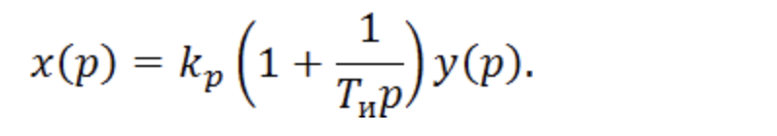
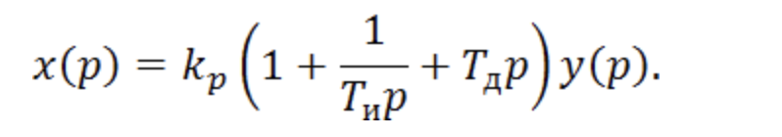
Пропорционалды-интегралды (PI) контроллері RO-ны басқарылатын y айнымалысының ауытқуы мен ауытқуының интегралы қосындысына пропорционал х шамасына жылжытады.
Реттегіш теңдеуі (оператор түрінде):
Пропорционалды-интегралды-туынды (ПИД) контроллері РO-ны басқарылатын айнымалының ауытқуына, интегралды және ауытқу жылдамдығына пропорционалды түрде жылжытады.
Реттегіш теңдеуі (оператор түрінде):
7

Slide 8
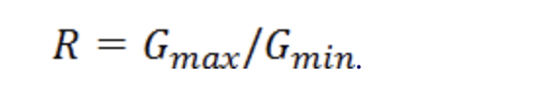
4.4 Атқарушы механизмдер
Реттегіштің басқару сигналын РО қозғалысына түрлендіретін құрылғы жетек деп аталады. Тұтынылатын энергия түріне қарай жетектердің ең типтік жіктелуі гидравликалық, пневматикалық және электр қозғалтқышы немесе электромагниттік болып табылады.
4.5 Реттеуші органдар
Технологиялық процестің талаптарына сәйкес заттың немесе энергияның бағытын немесе ағынының жылдамдығын өзгертуге мүмкіндік беретін құрылғы реттеуші орган (РO) деп аталады, оның сипаттамалары бойынша анықталады: басқару диапазоны және жұмыс ағынының сипаттамасы. Ортаның максималды ағынының G_{max} жылдамдығының РO-ның бір шеткі позициядан hmin басқа h_{max} қозғалысына сәйкес келетін минималды Gmin қатынасы басқару диапазоны деп аталады:
Орташа ағын жылдамдығының PO h жағдайына тәуелділігі жұмыс ағынының сипаттамасы деп аталады.
8

Slide 9



4.6 Реттеуші және бақылау заңын таңдау
Реттегіштің түрі және бақылау (реттеу) заңы технологиялық көрсеткіштерге, оп-ампердің қасиеттеріне, сондай-ақ реттеу процесінің сапасына қойылатын талаптарға байланысты таңдалады.
Басқару объектісінің қасиеттерін кешігу уақытының объектінің уақыт тұрақтысына қатынасы арқылы бірінші жуықтау ретінде бағалауға болады: τ/Т_{об}. Бұл қатынас неғұрлым көп болса, автоматтандыру міндеті соғұрлым күрделірек, сондықтан олар мыналарды ұсынады: позиция контроллерімен ;импульстік немесе сандық реттегішпен .
9

Slide 10

ҚОРЫТЫНДЫ
Ғылыми-техникалық және өндірістік мәселелердің кең ауқымын қамтитын өндірістік автоматика білімнің әртүрлі салаларындағы жетістіктерге негізделген. Сонымен бірге, бір жағынан, автоматика басқа ғылымдар мен өндірістерге қиындықтар туғызып, олардың одан әрі дамуын ынталандырса, екінші жағынан, оларды сапалы жаңа техникалық құралдармен және зерттеу әдістерімен жабдықтайды.
9

Slide 11
Қолданылған әдебиеттер
1. Мартыненко И.И., Лысенко В.Ф. Проектирование систем автоматики. — Агропромиздат, 1990. - 243 с.
2. Бородин И. Ф., Судник Ю. А. Автоматизация технологических процессов. - М.: КолосС, 2003. - 344 с.
3. Бородин И.Ф., Недилько Н.М. Автоматизация технологических процессов. – М.: Агропромиздат, 1986. – 368 с.
4. Курсовое и дипломное проектирование по автоматизации технологических процессов Ф.Д. Изаков, В.Р. Казедаев и др. – М.: Агропромиздат, 1988. - 183 с.
5. Захаров А.А. Практикум по применению теплоты в сельском хозяйстве – М.: Агропромиздат, 1985. - 175 с
6. Лукас В.А. Теория автоматического управления – М.: Недра 1990 – 416 с.
7. Средства автоматики и телемеханики Н.И. Бохан, И.Ф.Бородин, Ю.В. Дробышев и д.р. – М.: Агропромиздат, 1992. - 351 с.
8. Утешев У. Электротермические установки в животноводстве. Алма-Ата, КазСХИ. 1988. – 102 с.
9. Кудрявцев И.Ф., Карасенко В.А. Электрический нагрев и электротехнология - М.: Колос, 1975. – 384 с.
10. Исследование и выбор элементов систем автоматизации технологических процессов. Методические указания к курсовой работе для студентов специальности 311400. - Саратов, 1997. - 50 с .
11. Детальная разработка автоматизации технологического процесса в дипломном проекте на электрификации сельскохозяйственного объекта. Методические указания по дипломному проектированию. - Саратов, 1998.- 48 с.
12. Кирилин Н.И. Методическая разработка по расчету оптимальных систем автоматического управления сельскохозяйственными производственными процессами в курсовых и дипломных проектах. - М.: МИИСП им. Горячкина, 1992. – 70 с.
13. Наладка автоматических систем и устройств управления технологическими процессами. Справочное пособие под редакцией А.С. Клюева. - М.: Энергия, 1977. – 400 с.
14. Зайцев А.М., Жильцов В.И, Шавров А.В. Микроклимат животноводческих комплексов. - М.: Агропромиздат, 1986. - 192 с.
10

Slide 12
НАЗАРЛАРЫҢЫЗҒА РАХМЕТ!

